Slide 1

Проєкт постанови Кабінету Міністрів України «Про затвердження Порядку подання та розміщення звіту суб'єкта господарювання про дотримання умов дозволу на викиди та виконання заходів щодо здійснення контролю за дотриманням встановлених гранично допустимих викидів забруднюючих речовин»
https://www.drs.gov.ua/wp-content/uploads/2022/11/5907.pdf
Звіт суб'єкта господарювання про дотриманням умов дозволу на викиди та виконання заходів щодо здійснення контролю за дотриманням встановлених гранично допустимих викидів забруднюючих речовин планується як щорічне повідомлення суб'єкта господарювання про те, що експлуатація об'єкта, з якого надходять викиди забруднюючих речовин в атмосферне повітря, відбувається з дотриманням умов дозволу на викиди та виконанням заходів щодо здійснення контролю за дотриманням встановлених гранично допустимих викидів забруднюючих речовин в атмосферне повітря

Slide 2
Проєкт постанови Кабінету Міністрів України «Про затвердження Порядку подання та розміщення звіту суб'єкта господарювання про дотримання умов дозволу на викиди та виконання заходів щодо здійснення контролю за дотриманням встановлених гранично допустимих викидів забруднюючих речовин»
https://www.drs.gov.ua/wp-content/uploads/2022/11/5907.pdf
СТРОКИ ПОДАННЯ
01
02
ДІЮЧЕ ПІДПРИЄМСТВО
У РАЗІ ПРИПИНЕННЯ ДІЯЛЬНОСТІ
Звіт подається щорічно у термін не пізніше 31 березня року, наступного за звітним роком.
Звітним роком є період з 01 січня до 31 грудня календарного року, що передує року, в якому подається Звіт, та містить інформацію станом на 31 грудня звітного року.
Якщо суб’єкт господарювання припиняє свою діяльність, Звіт подається з початку календарного року до дати припинення діяльності суб’єкта господарювання на протязі одного місяця з дня внесення до Єдиного державного реєстру юридичних осіб, фізичних осіб - підприємців та громадських формувань запису про припинення суб’єкта господарювання.
Щорічний Звіт у такому випадку не подається.
Порядок набере чинності з 01 січня 2023 року

Slide 3
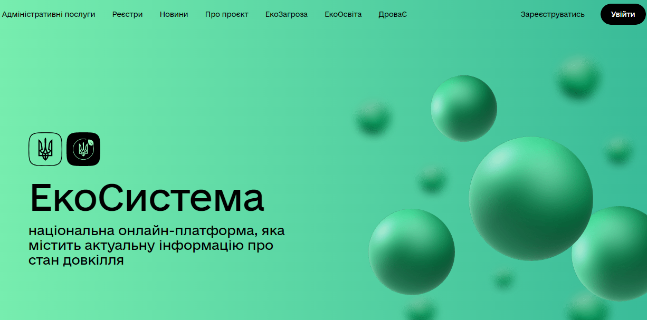
Проєкт постанови Кабінету Міністрів України «Про затвердження Порядку подання та розміщення звіту суб'єкта господарювання про дотримання умов дозволу на викиди та виконання заходів щодо здійснення контролю за дотриманням встановлених гранично допустимих викидів забруднюючих речовин»
https://www.drs.gov.ua/wp-content/uploads/2022/11/5907.pdf
Звіту здійснюється суб’єктом господарювання або уповноваженою ним особою в електронній формі через електронний кабінет користувача платформи «ЕкоСистема», що пройшли автентифікацію з використанням інтегрованої системи електронної ідентифікації, кваліфікованого електронного підпису, що базується на кваліфікованому сертифікаті відкритого ключа, відповідно до вимог Закону України «Про електронні довірчі послуги», або інших засобів електронної ідентифікації, які дають змогу однозначно встановити особу

Slide 4
Проєкт постанови Кабінету Міністрів України «Про затвердження Порядку подання та розміщення звіту суб'єкта господарювання про дотримання умов дозволу на викиди та виконання заходів щодо здійснення контролю за дотриманням встановлених гранично допустимих викидів забруднюючих речовин»
https://www.drs.gov.ua/wp-content/uploads/2022/11/5907.pdf
Паперова копія Звіту подається у разі:
- відсутності в електронній формі дозволу на викиди, що виданий суб’єкту господарювання, на підставі якого формується Звіт програмними засобами платформи «ЕкоСистема»;
- настання обставин непереборної сили, що унеможливлюють технічно використовувати платформу «ЕкоСистема» при поданні та розміщенні Звіту в електронній формі.
До Звіту у паперовій формі додається його електронна копія у форматі PDF та подається до дозвільного органу, що видав суб’єкту господарювання дозвіл на викиди.

Slide 5

Проєкт постанови Кабінету Міністрів України «Про затвердження Порядку подання та розміщення звіту суб'єкта господарювання про дотримання умов дозволу на викиди та виконання заходів щодо здійснення контролю за дотриманням встановлених гранично допустимих викидів забруднюючих речовин»
найменування суб'єкта господарювання
результати виробничого контролю за дотриманням встановлених у дозволі на викиди гранично допустимих викидів забруднюючих речовин в атмосферне повітря від основних та інших джерел викидів
ідентифікаційний код суб'єкт господарювання
юридичну та поштову адреси суб'єкт господарювання, контактний номер телефону, електронну пошту
результати виробничого контролю за дотриманням встановлених у дозволі на викиди технологічних нормативів викидів (за наявності)
ЗАГАЛЬНА ЧАСТИНА ЗВІТУ
фактичну адресу об’єкта/промислового майданчика, на який видано дозвіл на викиди
ОСНОВНА ЧАСТИНА ЗВІТУ
дотримання умов до адміністративних дій у разі виникнення надзвичайних ситуацій техногенного та природного характеру
прізвище, ім’я, по батькові (за наявності) та контактні дані уповноваженої особи (контактний номер телефону, електронну пошту);
копія документа, що засвідчує повноваження уповноваженої особи суб’єкта господарювання
виконання заходів щодо скорочення викидів (деталізовану, покрокову інформацію про проведення відповідних дій з метою виконання конкретного заходу у звітному році)
номер дозволу на викиди та дата видачі

Slide 6
Проєкт постанови Кабінету Міністрів України «Про затвердження Порядку подання та розміщення звіту суб'єкта господарювання про дотримання умов дозволу на викиди та виконання заходів щодо здійснення контролю за дотриманням встановлених гранично допустимих викидів забруднюючих речовин»
УТОЧНЕННЯ ДО ЗВІТУ
03
02
01
ФОРМА УТОЧНЕННЯ
РОЗГЛЯД ЗАПИТУ
ЗАПИТ НА УТОЧНЕННЯ
У разі необхідності підтвердження повноти та узгодженості відомостей, включених до Звіту, що поданий в електронній формі, дозвільний орган направляє суб'єкту господарювання запит про надання уточнюючих відомостей через електронний кабінет користувача платформи «ЕкоСистема» та на електронну пошту, яку вказав суб'єкт господарювання у Звіті
Строк надання суб'єктом господарювання уточнюючих відомостей становить 10 робочих днів з дня направлення йому запиту.
Уточнюючі відомості надаються суб'єктом господарювання у довільній формі із зазначенням пункту розділу Звіту, до якого вони відносяться та подаються суб'єктом господарювання через електронний кабінет користувача платформи «ЕкоСистема», якщо Звіт подано в електронній формі, або на електронну пошту чи поштову адресу дозвільного органу, якщо Звіт подано у паперовій формі.

